Slide 1
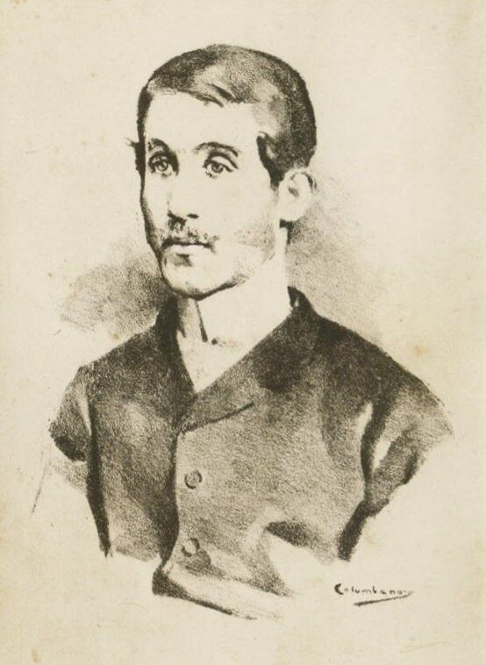
PORTUGUÊS, 2.º ANO, MÓDULO 6, LIÇÃO M6-F06, UNIDADE 1
EPI
4
«Ave-Marias»
Um homem sai à rua ao anoitecer, aqui na zona ribeirinha, e o que sente é um desejo absurdo de sofrer. Depois começa a ver naus.
Cesário Verde (retrato de Columbano Bordalo Pinheiro em O Livro de Cesário Verde, 1887). Domínio público
lê, faz, leva
Lição M6-F06, «Ave-Marias»
1

Slide 2
ABRIR, CINCO MINUTOS
EPI
O que vês, ouves e cheiras no Cais do Sodré ao anoitecer?
Lição M6-F06, «Ave-Marias»
2

Slide 3
LER: I — «AVE-MARIAS» (NA ÍNTEGRA) (1 DE 2)
EPI
Nas nossas ruas, ao anoitecer,
Ha tal soturnidade, ha tal melancholia,
Que as sombras, o bulicio, o Tejo, a maresia
Despertam-me um desejo absurdo de soffrer.
O ceu parece baixo e de neblina,
O gaz extravasado enjôa-me, perturba;
E os edificios, com as chaminés, e a turba
Toldam-se d'uma côr monotona e londrina.
Cesário Verde, «O Sentimento dum Ocidental», O Livro de Cesário Verde (1887), grafia da edição.
Lição M6-F06, «Ave-Marias»
3

Slide 4
LER: I — «AVE-MARIAS» (NA ÍNTEGRA) (2 DE 2)
EPI
Batem os carros de aluguer, ao fundo,
Levando á via ferrea os que se vão. Felizes!
Occorrem-me em revista exposições, paizes:
Madrid, Paris, Berlim, S. Petersburgo, o mundo!
Semelham-se a gaiolas, com viveiros,
As edificações sómente emmadeiradas:
Como morcegos, ao cair das badaladas,
Saltam de viga em viga os mestres carpinteiros.
[…]
Cesário Verde, «O Sentimento dum Ocidental», O Livro de Cesário Verde (1887), grafia da edição.
Lição M6-F06, «Ave-Marias»
4

Slide 5
O ESSENCIAL
EPI
Três coisas a fixar
1
Cesário Verde (Lisboa, 1855–1886) escreveu «O Sentimento dum Ocidental» em quatro partes, do anoitecer à madrugada; «Ave-Marias» é a primeira, na zona ribeirinha.
2
O sujeito anda sem destino, apanha a cidade pelos sentidos, vê embarcar os que partem, evoca as naus de Camões e acaba a olhar as varinas.
3
Encontras no texto a visão, o olfato e a audição, segues a passagem do real ao imaginado e escreves o teu anoitecer no Cais do Sodré.
Lição M6-F06, «Ave-Marias»
5

Slide 6
VER, E COMPLETAR NO CADERNO
EPI
Completa no caderno
SENTIDO | EXPRESSÃO | EFEITO NO SUJEITO
Visão
Olfato
Audição
Sensação física / emoção
Lição M6-F06, «Ave-Marias»
6

Slide 7
VER
EPI
Quem foi Cesário
Cesário Verde (Lisboa, 1855–1886), precursor da poesia do século XX. O poema tem quatro partes, do anoitecer à madrugada: «Ave-Marias», «Noite Fechada», «Ao Gás», «Horas Mortas»; passa pela zona ribeirinha, perto da EPI. A vida dele está na lição «Quem conta a vida de um poeta».
Lição M6-F06, «Ave-Marias»
7

Slide 8

AGORA NO TELEMÓVEL, QUINZE MINUTOS
EPI
Abre a lição no telemóvel
1
Lê e responde aos cartões, um de cada vez
2
No fim, o cartão extra
3
O percurso marca a lição como feita
pedrohfernandes-klk.github.io/​pt/​m6/​licao-m6-f06/​
Lição M6-F06, «Ave-Marias»
8

Slide 9
PAUSA: CARTÕES NO TELEMÓVEL
EPI
Três minutos, com placar
1
Na lição, toca em «Sala» e escreve o código do ecrã e uma alcunha
2
Faz os cartões que o ecrã indica
3
Quando acabares, olha para o placar
pedrohfernandes-klk.github.io/​pt/​m6/​licao-m6-f06/​
Lição M6-F06, «Ave-Marias»
9

Slide 10
SÍNTESE
EPI
Para fixar
1
A deambulação de «Ave-Marias» vai do cais aos becos e dos becos às varinas; os sentidos (visão, olfato e audição) dão ao sujeito opressão, enjoo e inquietação.
2
Entre o observado e o imaginado há uma passagem: dos botes atracados às «chronicas navaes» e às «soberbas naus que eu não verei jámais!» (v. 24).
3
A comparação dos troncos das varinas a pilastras junta dignidade e miséria; no fim, o sofrimento ganha uma razão fora do sujeito.
Lição M6-F06, «Ave-Marias»
10

Slide 11

ATÉ À PRÓXIMA AULA
EPI
No telemóvel ou no PC da escola
1
Termina o baralho da lição M6-F06 e o cartão extra
2
Espreita a lição seguinte, «Como se ligam as orações»
3
Antes de sair: foto do caderno para o portefólio
pedrohfernandes-klk.github.io/​pt/​m6/​
Lição M6-F06, «Ave-Marias»
11

